Slide 1

Temperament

Slide 2
Osnova
Vymezení pojmu temperament
Typologie temperamentu
Test
Ovlivnění projevů temperamentu
Video

Slide 3
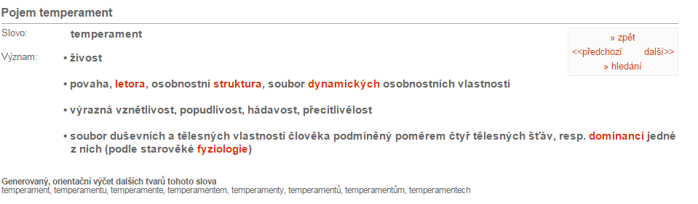
Temperament

Slide 4

Definice temperamentu v současné psychologii – soustava psychických vlastností, které se projevují způsobem reagování, chování a prožívání člověka.

Slide 5

- Vrozený vzorec chování
- Složky osobnosti, jež jsou dědičné, vztahující se k emocionalitě
Temperamentové charakteristiky jsou:
Celkové citové ladění – pozitivum a negativum
Zaměření vnitřní a vnější
Vzrušivost
Odolnost
Intenzita
Trvalost

Slide 6
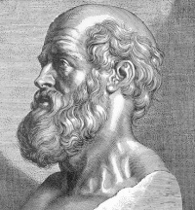
Typologie temperamentu
Hippokratés
  Cholerik žluč
  Flegmatik sliz
  Sangvinik krev
  Melancholik černá žluč

Slide 7
Eysenckova typologie
Podle H. J. Eysencka ovlivňuje typ temperamentu centrální nervová soustava a také limbický systém. Zatímco centrální nervová soustava určuje reaktivitu jedince, limbický systém má vliv na emoční kvalitu prožívání a připravuje vhodné odpovědi na podněty a situace. Jelikož nervový systém je individuální, je jedinečný i lidský temperament. Temperament je relativně stabilní a téměř neovlivnitelný výchovou a kulturou. Základní nastavení jedince je trvalé, ale přeci jen se dá navenek pozměnit a přizpůsobit okolnímu prostředí.
Každá kombinace dvou psychických dimenzí obsahuje řadu primárních faktorů či osobnostních rysů, specifických pro jednotlivý typ temperamentu:
Sangvinik má typické rysy stabilního extroverta – je společenský, komunikativní, bezstarostný, spokojený, citlivý a vůdčí.
Melancholik je nestabilní introvert, typická je jeho náladovost, zdrženlivost a nespolečenskost. Melancholik je pesimistický, střízlivý a nepružný.
Flegmatik v sobě snoubí introverzi a citovou stabilitu, a proto jsou jeho typickými vlastnostmi pasivita, opatrnost, klidnost a spolehlivost. Je vyrovnaný, přemýšlivý a ovládá se.
Cholerik spojuje rysy emocionální nestability a extroverze. Snadno se urazí, je neklidný, agresivní, vzrušivý, impulsivní a také optimistický a aktivní.

Slide 8
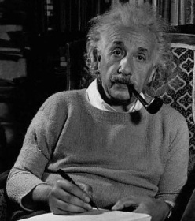
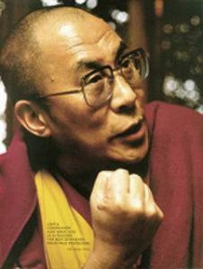


Sprangerova typologie
Ekonomický typ
Náboženský typ
Teoretický typ
Estetický typ
Politický typ
Sociální typ

Slide 9
Gretzova typologie
DOMINANTNÍ
Nepřátelský dominantní – přátelsky dominantní
SUBMISIVNÍ
Nepřátelsky submisivní – přátelsky submisivní

Slide 10

Ovlivnění projevů temperamentu
Známe-li svůj temperament, můžeme zmírňovat jeho nedostatky
Jakým způsobem ?
O co je nutné se „opírat ?“
  Cholerik
  Flegmatik
  Sangvinik
  Melancholik

Slide 11
https://www.youtube.com/watch?v=oDmzbK4pghk

